Slide 1
Comment modifier les droits en lecture seule sur un dossier ou un fichier ?
1- Pré-requis : avoir le contrôle total sur le dossier ou le fichier
Unité : Sabine
ECCP : Muriel + Jean-Félix
AMAR : Anne D
EGIP : Anne G
EPLM :
Epidémio : Frédéric
Génomique fonctionnelle : Anaïs P
Bioinformatique : Nicolas
Cytologie : Kaori
Prévention : Anaïs L
+ Angélique, Anne-Lise, Adeline, Thierry : propriétaires de l’ensemble

Slide 2
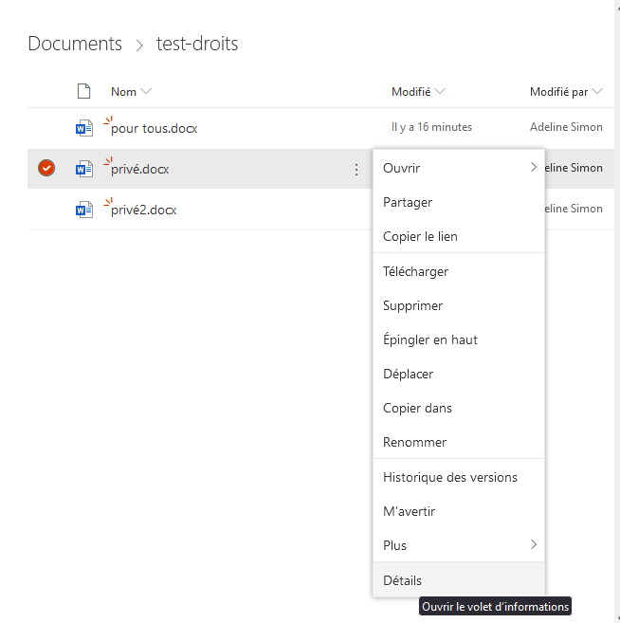
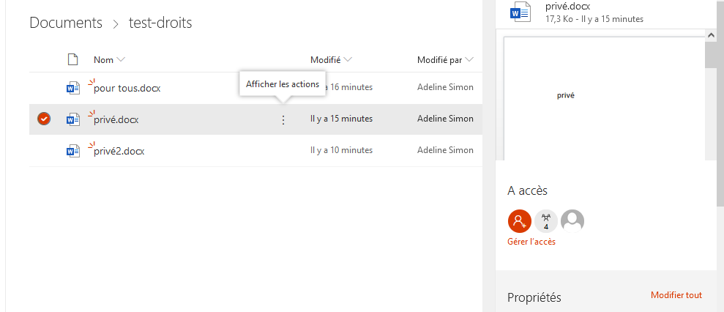
2- Sélectionner un dossier ou un fichier que vous voulez mettre en lecture seule
3- Cliquer pour afficher le volet d’ informations à droite
4- Dans le volet à droite, cliquer sur « Gérer l’accès »

Slide 3
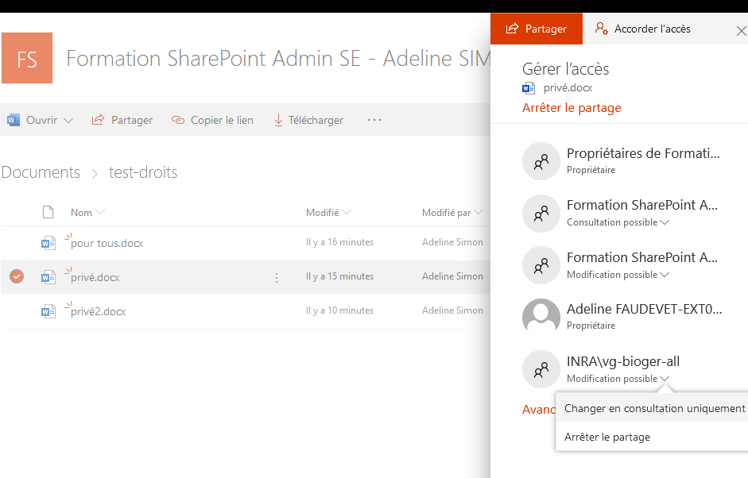
5- Changer les droits en consultation uniquement pour l’utilisateur (par exemple, vg-bioger-all pour l’unité).
Sinon, il faut le faire pour chaque utilisateur de l’équipe

Slide 4
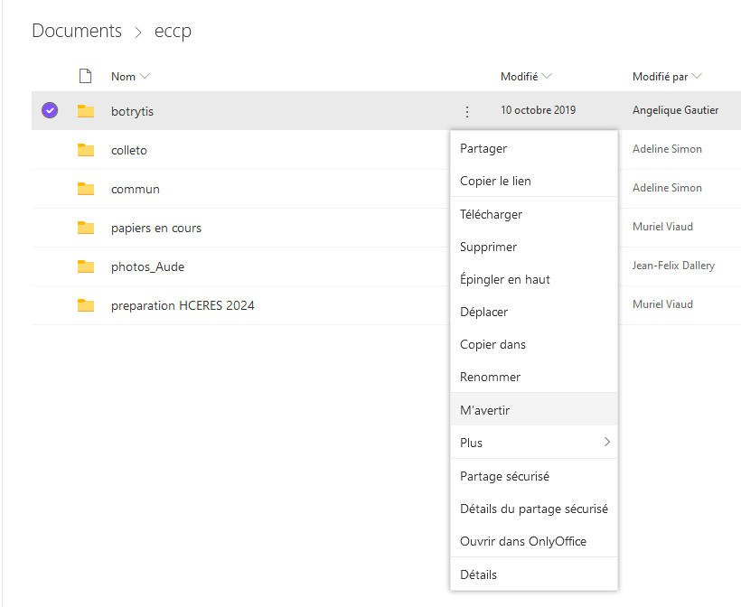
Alertes en cas de modification d’un fichier ou contenu d’un dossier
Puis paramétrer la fréquence et autres…

Slide 5
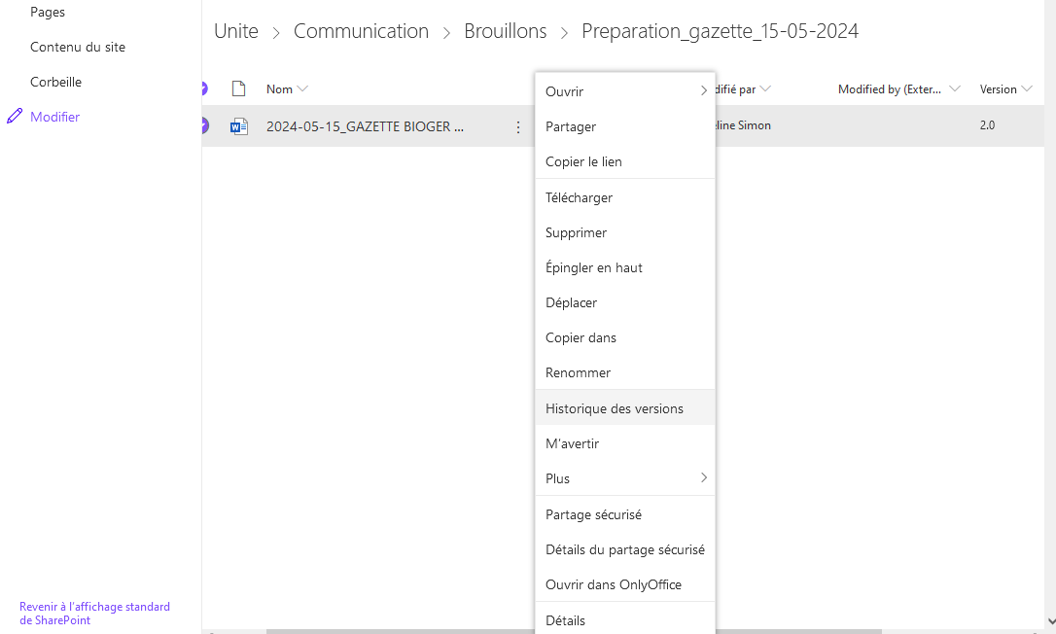
Backup / restauration ?
Les brouillons sont conservés 35 ou 45 jours
→ possibilité de récupérer les fichiers supprimés
Mise en place du versioning (à partir du 20/03/2024)
→ possibilité de récupérer jusqu’à 10 versions du fichier, mais attention, dès qu’on l’ouvre même sans rien changer, ça compte une version
Si gros problème, le backup par l’équipe Mercure est très compliqué !
Thierry va regarder pour mettre en place une sauvegarde régulière de l’ensemble du SharePoint unité
La version
Historique des versions

